Slide 1
CHÀO MỪNG CÁC EM ĐẾN VỚI BUỔI HỌC NGÀY HÔM NAY!

Slide 2
KHỞI ĐỘNG
Giả sử em là người làm ra phần mềm bảng tính, em có cung cấp cho người dùng một số công cụ định dạng để làm đẹp bảng số liệu trong trang tính không?

Slide 3

BÀI 9
ĐỊNH DẠNG TRANG TÍNH VÀ IN

Slide 4
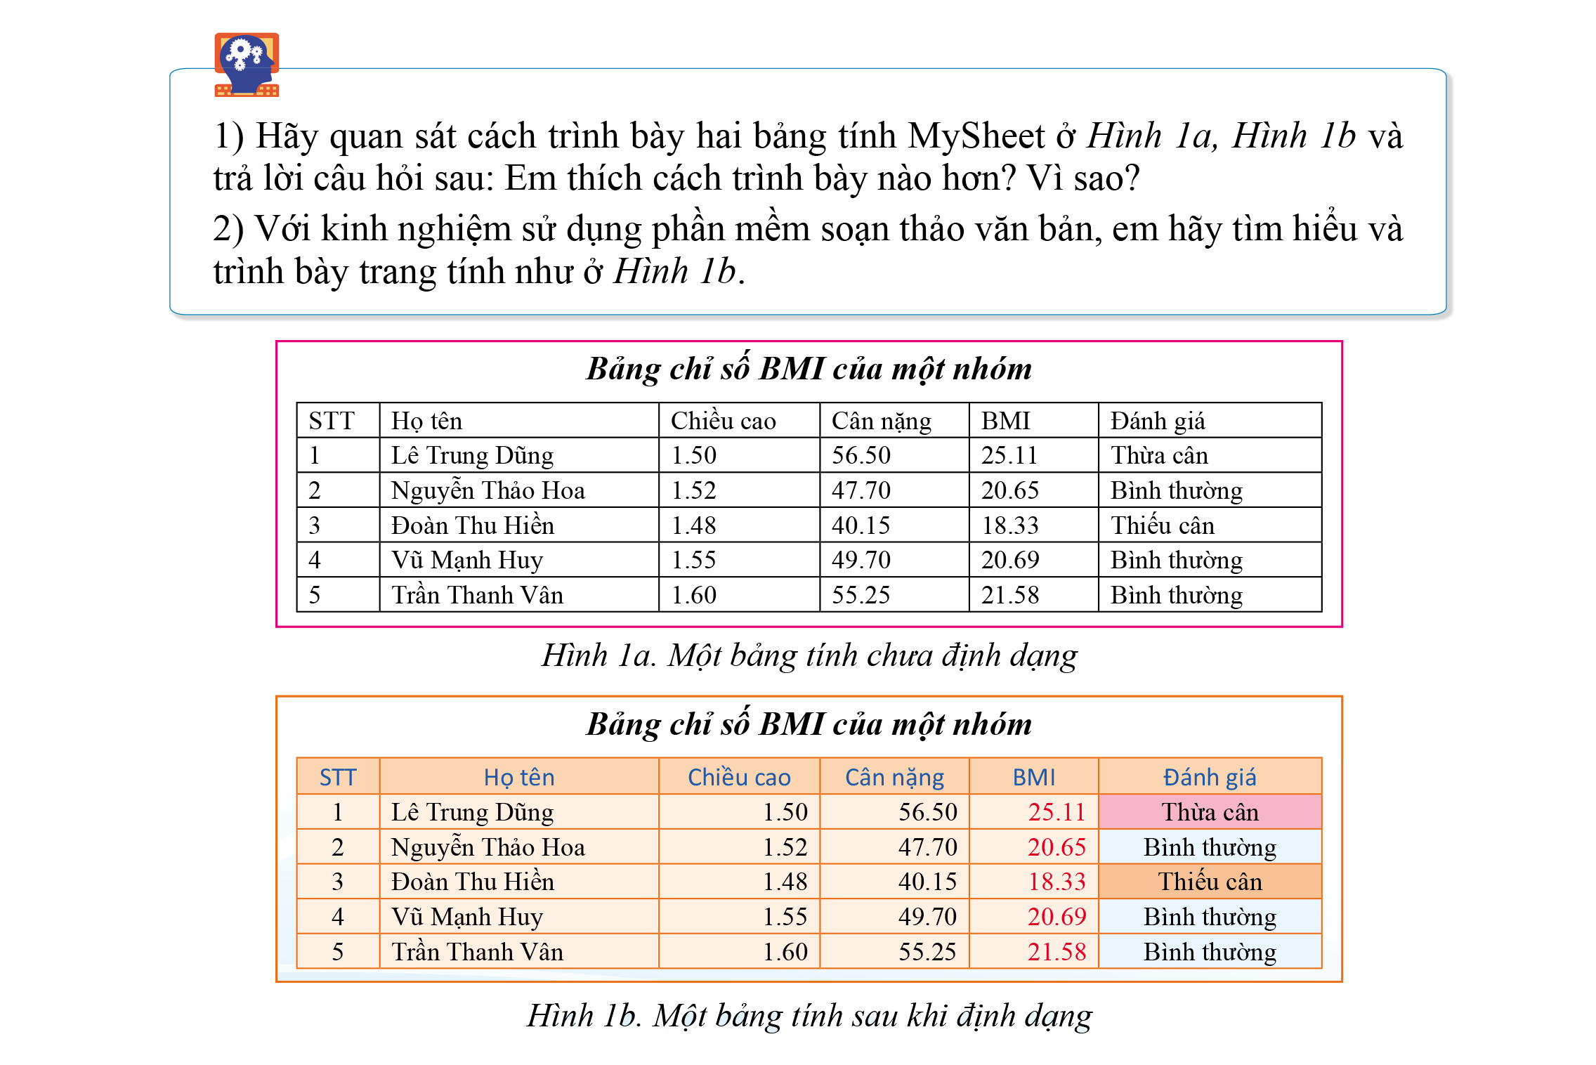
1. Định dạng phông chữ và căn biên dữ liệu
HOẠT ĐỘNG
Hãy quan sát cách trình bày hai bảng tính MySheet ở Hình 1a, Hình 1b và trả lời câu hỏi sau: Em thích cách trình bày nào hơn? Vì sao?
Với kinh nghiệm sử dụng phần mềm soạn thảo văn bản, em hãy tìm hiểu và trình bày trang tính như ở Hình 1b.

Slide 5
Bảng chỉ số BMI của một nhóm
STT | Họ tên | Chiều cao | Cân nặng | BMI | Đánh giá
1 | Lê Trung Dũng | 1.50 | 56.50 | 25.11 | Thừa cân
2 | Nguyễn Thảo Hoa | 1.52 | 47.70 | 20.65 | Bình thường
3 | Đoàn Thu Hiền | 1.48 | 40.15 | 18.33 | Thiếu cân
4 | Vũ Mạnh Huy | 1.55 | 49.70 | 20.69 | Bình thường
5 | Trần Thanh Vân | 1.60 | 55.25 | 21.58 | Bình thường
Hình 1b. Một bảng tính sau khi định dạng
Cách trình bày ở Hình 1b trông rõ ràng, đẹp mắt, dễ nhìn, có thể nhận biết được những ý quan trọng trong bảng chỉ số.

Slide 6
Dựa vào các kiến thức đã học về định dạng trong phần mềm soạn thảo văn bản, em hãy nêu các nút lệnh để định dạng phông chữ, căn biên dữ liệu trong trang tính.

Slide 7
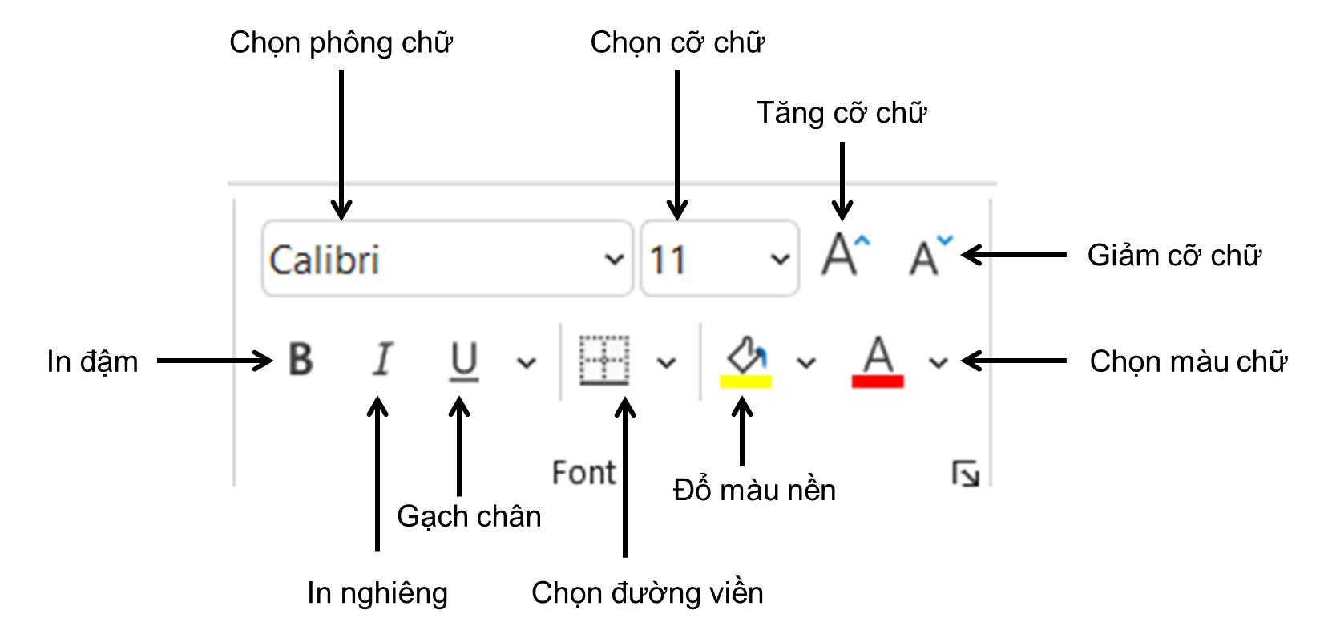

Slide 8
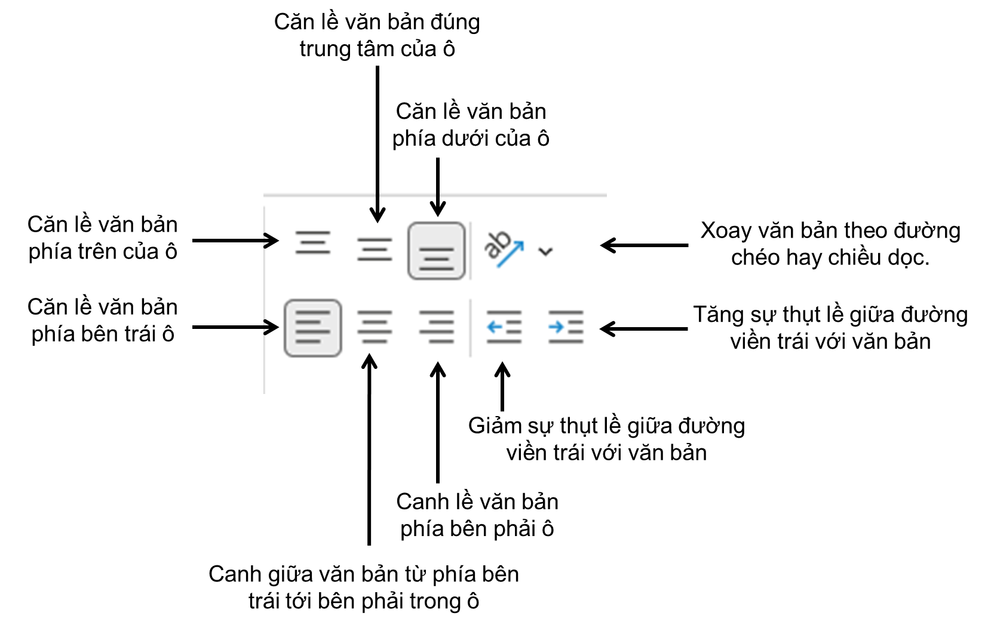

Slide 9
3. Tìm hiểu cách in trang tính
Trước khi in một trang tính hoặc một vùng trang tính, em phải xem trước trên màn hình kết quả sẽ nhận được khi thực hiện lệnh in.
Thao tác in trang tính:
Bước 1.
Chọn trang tính muốn in
Bước 2:
Chọn bảng chọn File → chọn Print hoặc nhấn Ctrl + P.
Bước 3:
Lựa chọn các thông số để in.
Bước 4:
Nháy chuột vào nút Print.

Slide 10
VẬN DỤNG
Thảo luận nhóm đôi
Em hãy định dạng cho Bảng tổng hợp thu - chi theo tuần của em (hoặc của tổ, của lớp, của gia đình em) trong trang MySheet để được bảng đẹp và gây được chú ý vào nhưng thông tin quan trọng (Ví dụ: Tổng số tiền đã tiêu, Tổng số tiền còn).

Slide 11
CẢM ƠN CÁC EM ĐÃ CHÚ Ý LẮNG NGHE BÀI GIẢNG!

